Slide 1
标准化业务受理操作指导手册
历史记录查询专区
IT系统部
2019年5月

Slide 2
CONTENTS 目录
1
功能简介
2
菜单路径
3
配置指导

Slide 3
1、功能简介
历史专区配置包括短信查询配置、业务查询。
短信查询配置：包括查询条件区域配置、时间条件配置、短信记录查询列表配置、分页配置，对短信记录查询页签的展示内容进行配置，查询条件(时间)的配置，字段显隐、排序，按钮显示隐藏，分页等；
业务查询：包括业务查询列表配置、基本信息区域配置、商品变更明细列表配置、费用明细列表配置、按钮显隐配置、分页配置，对历史记录查询页面中的展示内容进行配置；

Slide 4
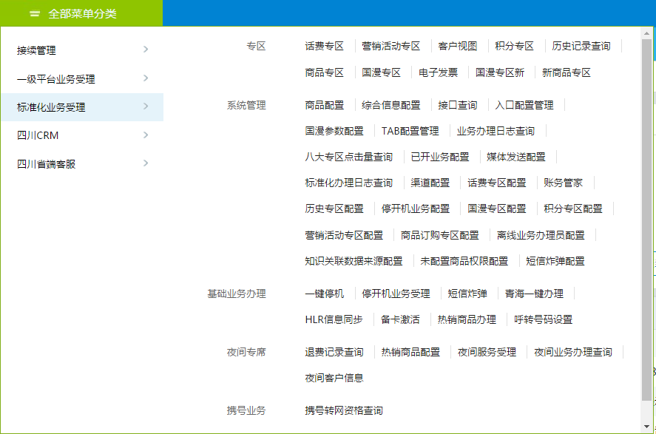
2、菜单路径
菜单路径：标准化业务受理-系统管理-历史专区配置

Slide 5
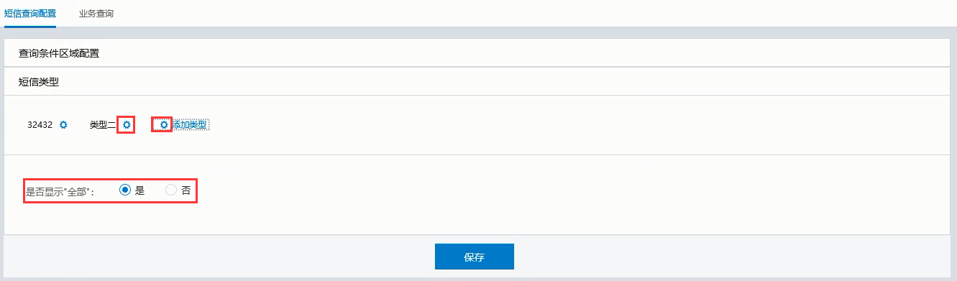
3、配置指导-短信查询配置-查询条件区域配置
1、增加短信类型：点击【添加类型】左侧的标识，弹出短信类型添加弹框，输入类型名称和类型编码，点击确定；
2、短信类型修改：对已添加需要修改的短信类型，点击其右侧的标识，弹出短信类型修改弹框，勾选删除类型后，点击确定可将其删除；不勾选删除类型，编辑类型名称和类型编码，点击确定，可对其进行修改；
3、短信类型”全部“可显隐，勾选是，点击保存则前台显示；
4、配置完成后，点击保存；

Slide 6
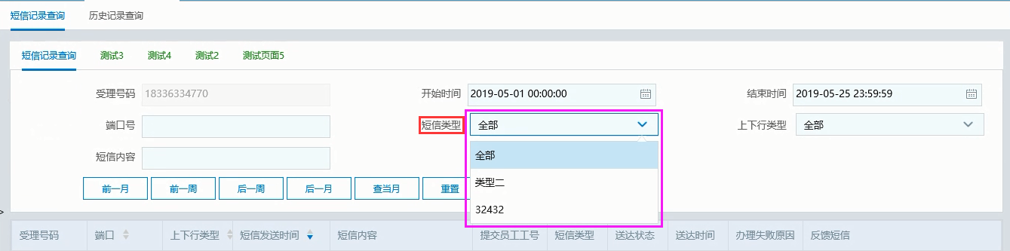
3、历史记录查询-短信记录查询
历史专区配置-短信查询配置-查询条件区域配置的内容，在历史记录查询-短信记录查询页面，影响短信类型下拉框，展示如下：

Slide 7
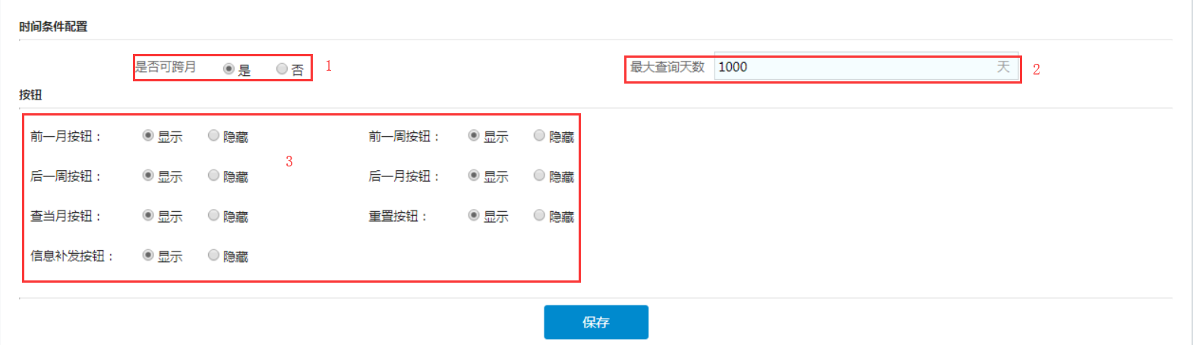
3、配置指导-短信查询配置-时间条件配置
1、是否跨月设置：当“是否可跨月”设置为否,前台时间设置又跨月了时，提示“请不允许跨月查询！”；
2、最大查询天数：当查询时间范围超过设置的“最大查询天数”时，提示“请时间跨度不要超过**天”，**的数值即最大查询天数；
3、按钮显隐：当设置了隐藏时，对应按钮在前台不展示；

Slide 8
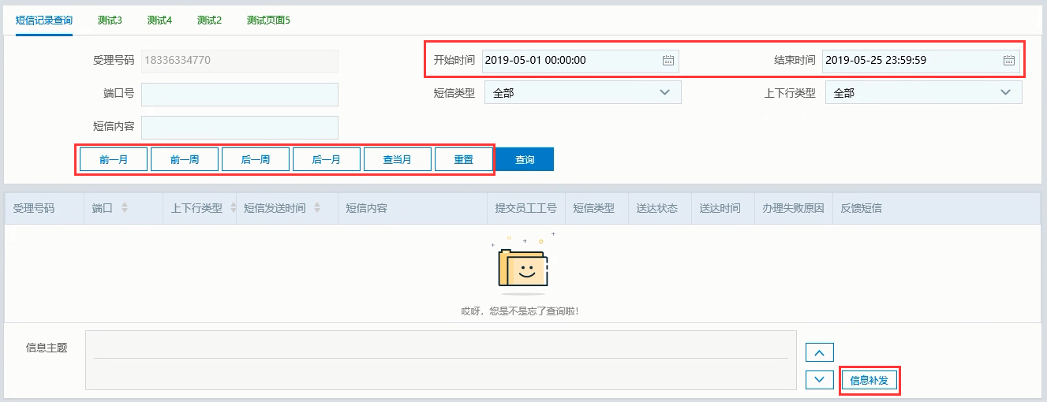
3、历史记录查询-短信记录查询
历史专区配置-短信查询配置-时间条件配置的设置，在历史记录查询-短信记录查询页面，影响内容，展示如下：
1、结束时间：默认设置为当天23:59:59；
2、当“最大查询天数”和“是否可跨月”都没有设置或者“最大查询天数”>1时，开始时间设置为当月的1号00:00:00;
3、当“最大查询天数”=1时，开始时间设置为当天的00:00:00;

Slide 9
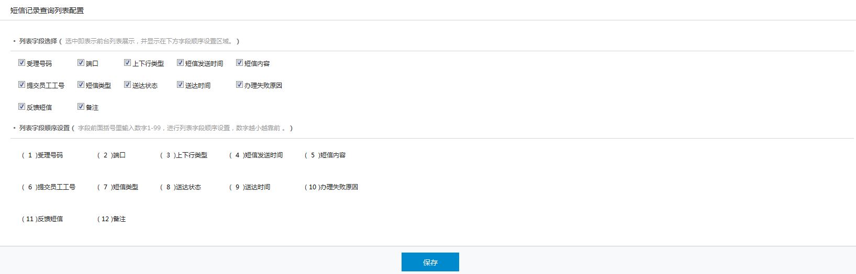
3、配置指导-短信查询配置-短信记录查询列表配置
列表字段选择：选中即表示前台列表展示，并显示在下方字段顺序设置区域；
影响范围：历史记录查询-短信记录查询页面的查询结果列表；
列表字段顺序设置：字段前面括号里输入数字1-99，进行列表字段顺序设置，数字越小越靠前；
设置完毕后，点击保存；

Slide 10
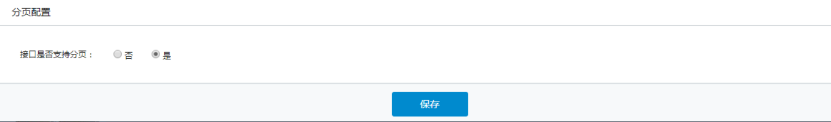
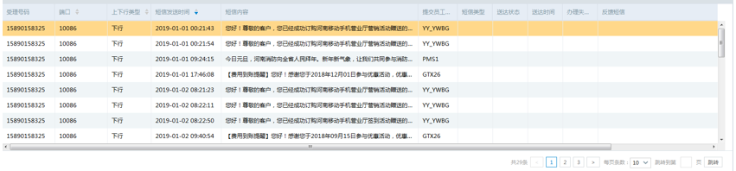
3、配置指导-短信查询配置-分页配置
接口是否支持分页：可选项【是】、【否】，选择【是】，若接口上线，则前台查询结果列表可分页展示；
前台内容分页，举例如下：

Slide 11
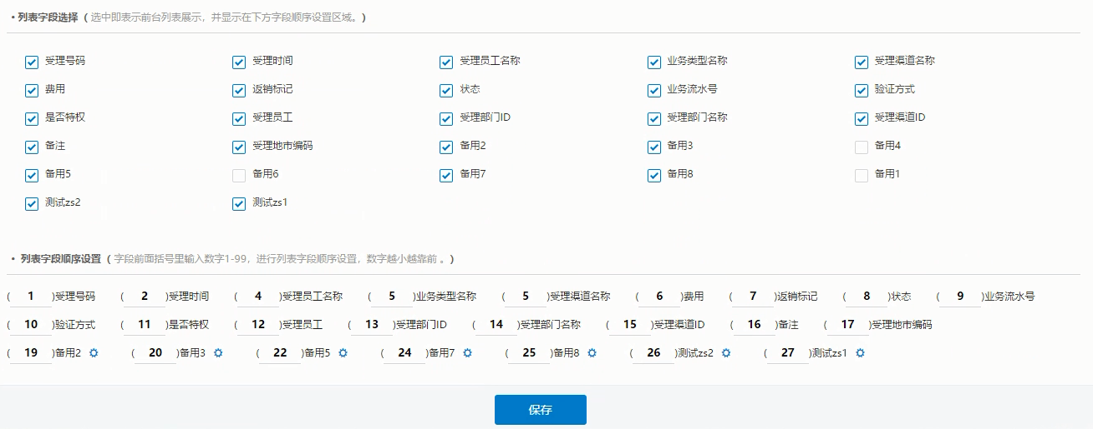
3、配置指导-业务查询-业务查询列表配置
列表字段选择：选中即表示前台列表展示，并显示在下方字段顺序设置区域；
列表字段顺序设置：字段前面括号里输入数字1-99，进行列表字段顺序设置，数字越小越靠前；
设置完毕后，点击保存；

Slide 12
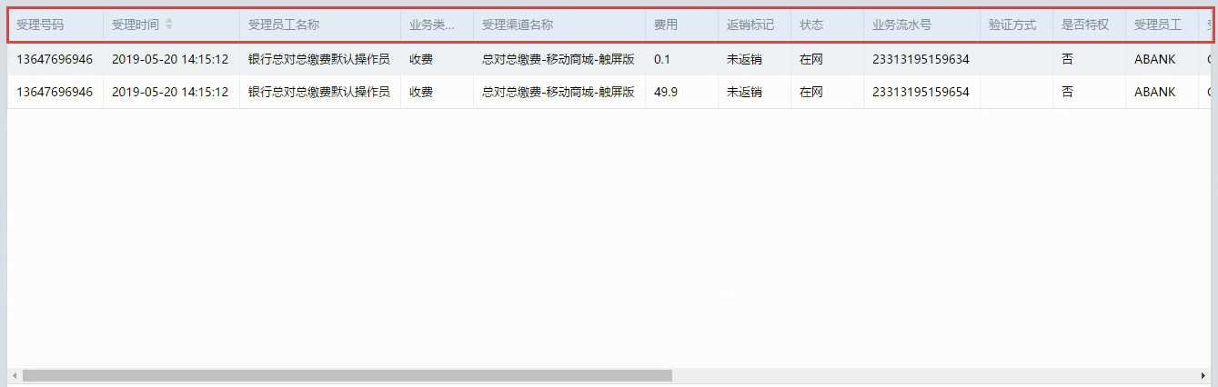
3、历史记录查询的查询结果列表展示
业务查询-业务查询列表配置的设置，影响历史记录查询页签的查询结果列表表头字段的显示或隐藏及先后排序，配置字段较多时，可通过移动横向滚动条进行查看，举例如下；

Slide 13
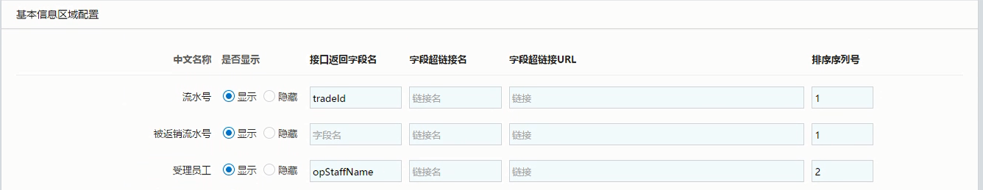
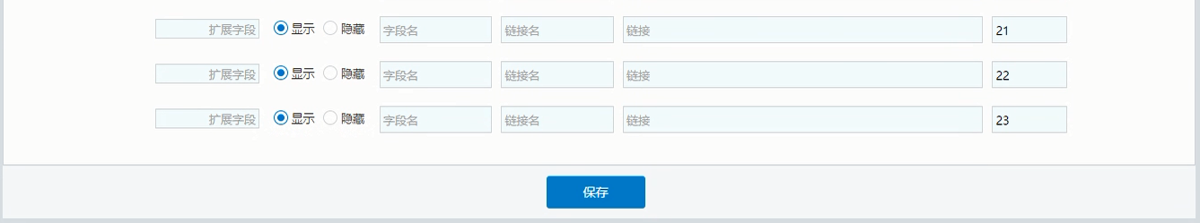
3、配置指导-业务查询-基本信息区域配置
对固定字段和扩展字段均可设置显隐，编辑输入接口返回字段名、编辑输入字段超链接名、编辑输入字段超链接URL、编辑输入排序序列号，对扩展字段可重命名，设置完毕后，点击下方的保存；
该配置区域内容较多，举例如下：

Slide 14
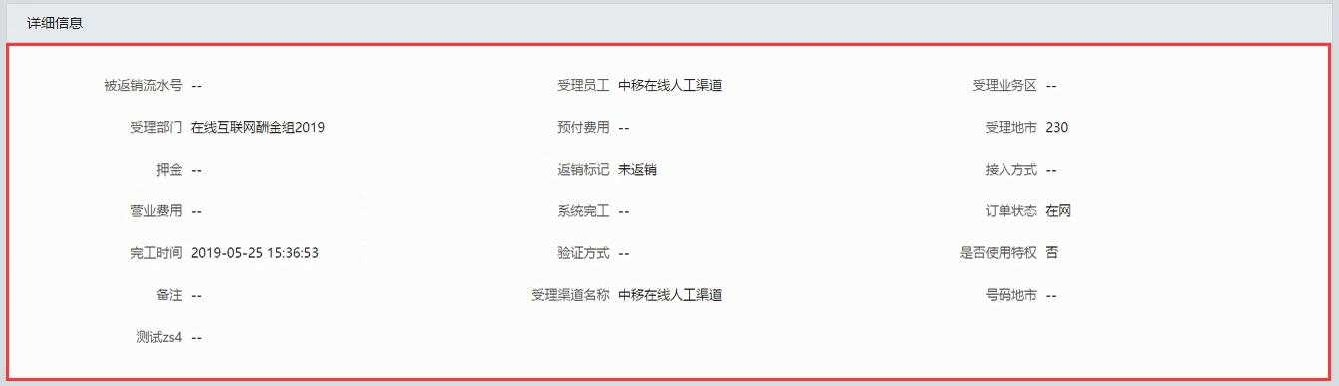
3、历史记录查询-详细信息
根据历史专区配置-业务查询-基本信息区域配置的设置情况，历史记录查询-详细信息页面，展示如下：

Slide 15
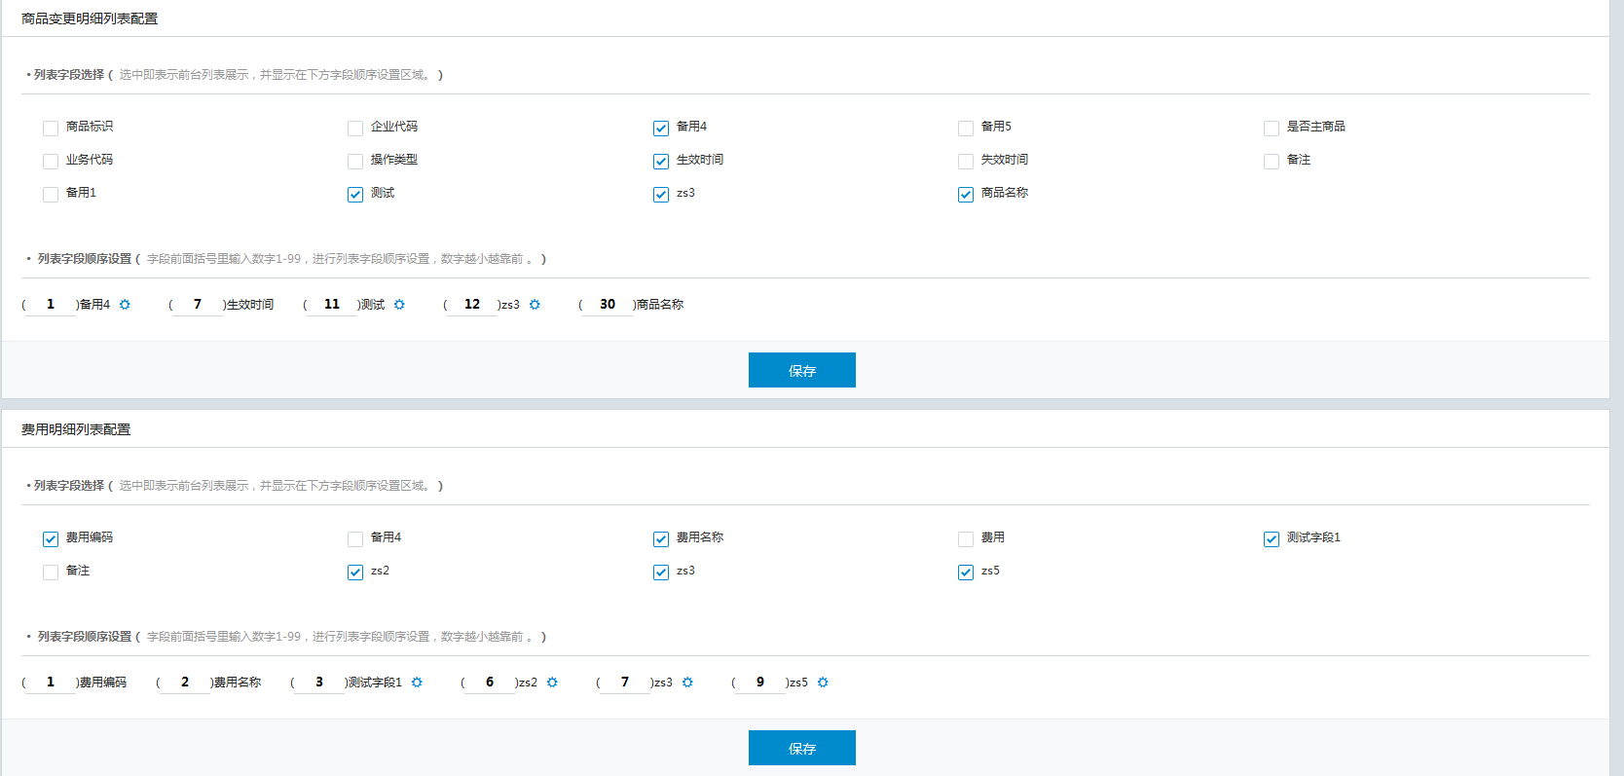
3、配置指导-业务查询配置-商品变更/费用明细列表配置
商品变更明细列表配置和费用明细列表配置：对列表固定字段均可进行显隐及排序设置；均包括5个扩展字段，对固定字段均可进行显隐、排序、重命名操作；

Slide 16
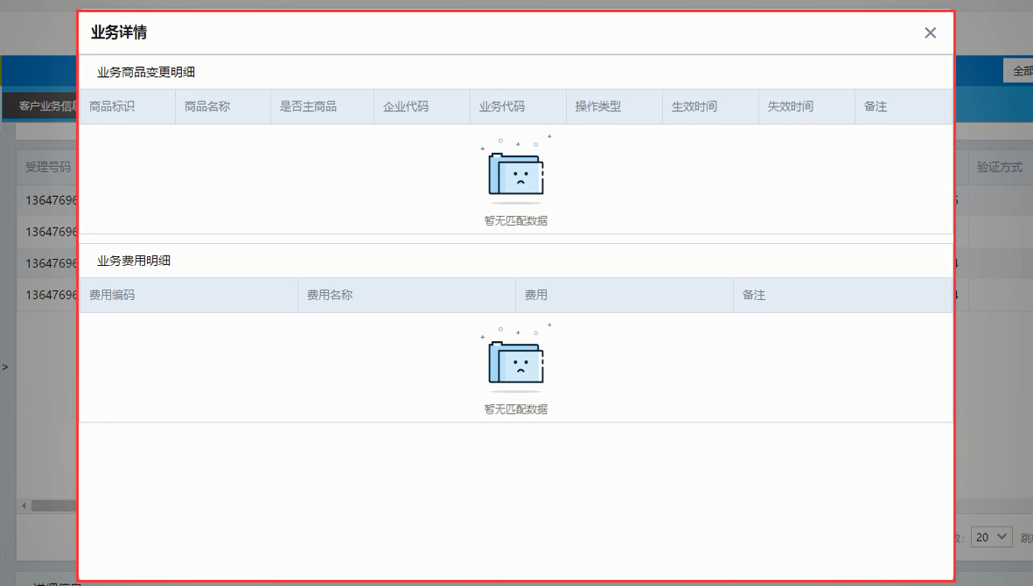
3、历史记录查询的前台展示
历史记录查询的查询结果区域，双击某条数据，弹出业务详情弹框，展示对应的商品变更明细和费用明细列表；

Slide 17
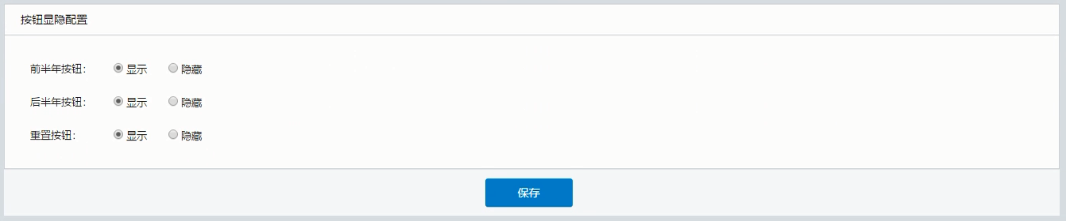
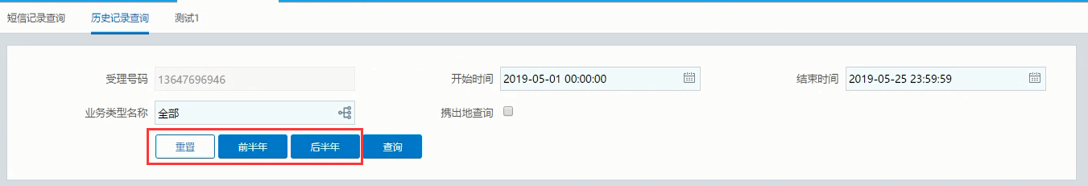
3、配置指导-按钮显隐配置
按钮显隐配置：【前半年】、【后半年】、【重置】，设置完毕后，点击保存；
历史记录查询页面，按钮展示情况如下：

Slide 18
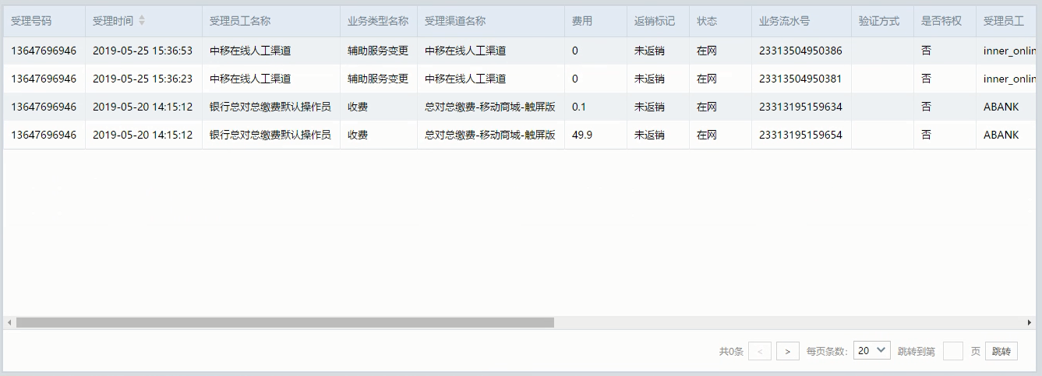
3、配置指导-业务查询-分页配置
接口是否支持分页：可选项【是】、【否】，选择【是】，若接口上线，则前台查询结果列表可分页展示；
前台内容分页，举例如下：

Slide 19
谢谢！

